Slide 1
管理方针
对人性的尊重和通过消除浪费以持续改进是丰田生产方式的基础。
尊重人性，持续改善

Slide 2
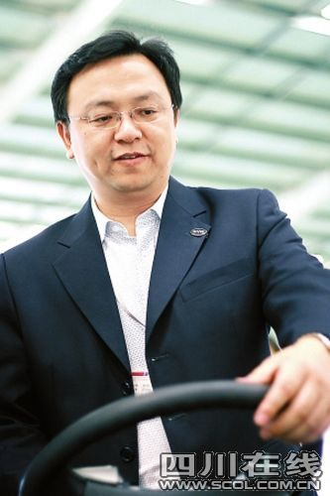
比亚迪的愿景
2015年中国第一
2025年世界第一

Slide 3
我们的愿景
2013年达到西安/深圳总装工厂水平
2014年成为比亚迪的标杆工厂
2015年达到国内自主品牌的标杆水平

